Slide 1
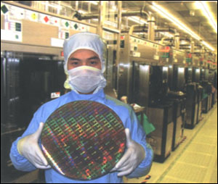

Plan du cours
Introduction
0. Unités, dimensions, notations
I. Structure des atomes, des molécules et des cristaux
A. L’atome
B. Le cristal
C. Les électrons dans les molécules ou les cristaux
II. Porteurs de charge et dopage
A. Généralités
B. Semi-conducteurs intrinsèques
C. Semi-conducteurs extrinsèques. Dopages n et p
III. Le déplacement des charges
A. Phénomènes de Conduction
B. Phénomènes de Diffusion
IV. La jonction (jonction PN, diodes et transistors)
V. Le C-MOS et la puce. Intégration

Slide 2
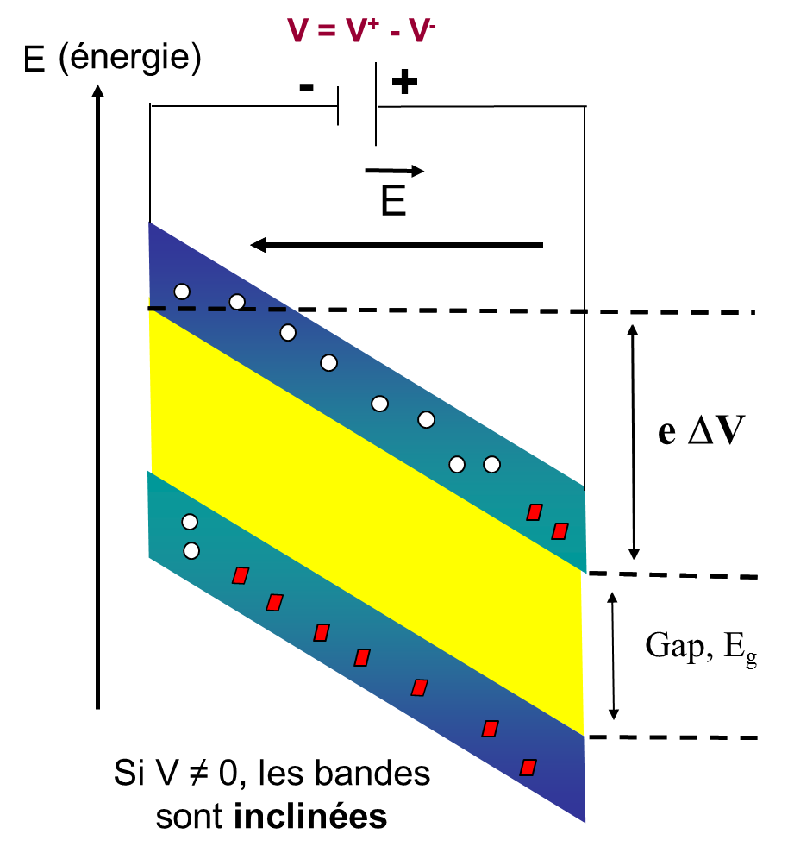
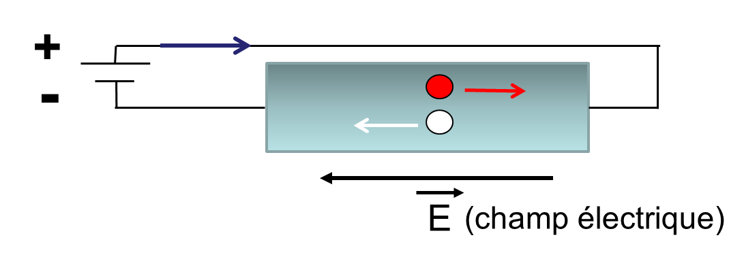
A. Phénomènes de conduction
1. Notions
Dans la plaquette de Si, on trouve :
les atomes de Si (immobiles)
Les porteurs de charges (mobiles)
Ces porteurs de charges passent d’un atome à un autre, en circulant sur la bande de conduction (e⁻) ou la bande de valence (h⁺).
e⁻ sur la BC
h⁺ sur la BV
a. Représentations
Soit un morceaux de Si semi-conducteur, aux extrémités duquel on branche un générateur de potentiel.
e- (électron)
h+ (trou)
A quelle vitesse circulent
les électrons et les trous ?

Slide 3
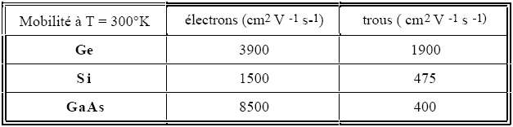
b. Vitesse de dérive ; Mobilité
Le courant électrique est donc un déplacement des charges libres sous l’action
d’un champ électrique E
La force qui s’exerce sur les charge est la force de Coulomb :
F = q E
La charge est donc animée d’une vitesse v : v_{n} pour l’électron
v_{p} pour le trou
v_{n} = - µ_{n} E
telle que :
v est appelée « dérive »
v_{P} = + µ_{P} E
µ s’appelle la mobilité. Elle s’exprime en cm² V⁻¹ s⁻¹ . Puisque E s’exprime en V cm⁻¹, on obtient une vitesse de dérive v exprimée en cm s⁻¹.
Quelques valeurs de mobilités :
Pour une tension de 1V appliquée sur un morceau de Si de 1 cm de long, un électron se déplace à la vitesse de 15 m s⁻¹. C’est lent !
On peut définir un courant de conduction (i).
C’est le nombre de charges (électrons et trous) passant par seconde.

Slide 4
2. Courant de conduction. Conductivité. Loi d’Ohm microscopique
a. Calcul d’un flux
d
Soit un morceaux cylindrique d’un semi-conducteur.
Section S (surface des extrémités)
Longueur L
Soit une charge mobile, animée d’une vitesse v.
S
v
J
Soit C la concentration en porteurs de charge dans le matériau
(exprimée en nb. d’électron cm⁻³, ou en nb. de trou / cm⁻³).
L
Soit Γ la concentration en charges, exprimée en Coulomb cm⁻³
Γ = q.C, avec q = -e pour un électron, et q = +e pour un trou
d
La charge parcourt une distance d = v.t pendant un temps t.
Le volume de la « tranche » de matériau parcourue est V = S.d = S.v.t
Soit Q la charge (exprimée en Coulomb) contenue dans la tranche de matériau.
Q = Γ.V
Q = q.C.V = q.C.S.L = q.C.S.v.t

Slide 5
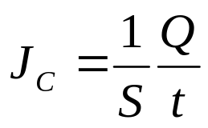
b. Densité de courant J ; Conductivité σ
d
Q = q.C.V = q.C.S.L = q.C.S.v.t
J_{c}
Soit J_{c} le nombre de charge passant par seconde
(flux surfacique de charge).
J_{c} = q C v
J_{c} est un vecteur
Il y a deux porteurs de charges différents : électrons et trous.
Il y a donc deux courants différents :
J_{n}, courant d’électrons et J_{p} , courant de trous
Électrons : dans ce cas, C = n et q = -e
  J_{c} = q.C.v → J_{n} = - e.n.v_{n}
  Comme v_{n} = - µ_{n} E , on obtient J_{n} = + e.n.µ_{n}.E
  D’où J_{n} = e.n.µ_{n}.E
  On définit la conductivité σ_{n} telle que : σ_{n} = e.n. µ_{n}
  → J_{n} = σ_{n}.E
Trous : dans ce cas, C = p et q = +e
  J_{c} = q.C.v → J_{p} = + e.p.v_{p}
  Comme v_{p} = + µ_{p} E , on obtient J_{p} = e.p.µ_{p}.E
  D’où J_{p} = e.p.µ_{p}.E
  On définit la conductivité σ_{p} telle que : σ_{p} = e.p. µ_{p}
  → J_{p} = σ_{p}.E
  Avec σ = e.(n.µ_{n} + p.µ_{p}), on obtient J_{conduction} = σ E
La conductivité σ s’exprime en Ω⁻¹ cm⁻¹ , ou en S cm⁻¹

Slide 6
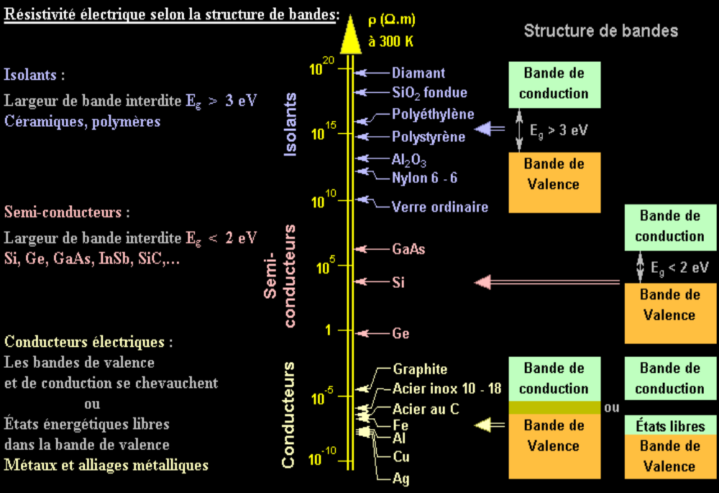
La résistivité est l’inverse de la conductivité
c. Quelques valeurs de résistivité (ρ = 1 / σ)

Slide 7
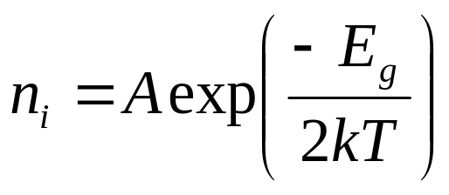
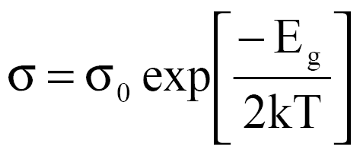
3. Conductivité en fonction de T (et du gap)
Vous savez que la conductivité d’un métal diminue avec la température.
Le courant provoque un échauffement, qui diminue la conductivité et provoque un échauffement encore plus grand → c’est l’ « effet Joule ».
Ce phénomène est dû à la diminution de la mobilité des charges :
varie lentement
avec T (et diminue)
µ(T) = µ(T₀) x (T/T₀)^{-3/2}
C’est la même chose pour les semi-conducteurs MAIS :
varie rapidement
avec T (et augmente)
On sait que n_{i} varie avec T et E_{g}
  Avec σ = e.(n.µ_{n} + p.µ_{p})
On considère que σ varie
en exponentielle de -T⁻¹
On montre donc que :
La conductivité d’un semi-conducteur AUGMENTE avec la température !
(c’est l’inverse d’un métal)

Slide 8
B. La diffusion
1. Illustration du phénomène
Jeu de la « marche au hasard »

Slide 9
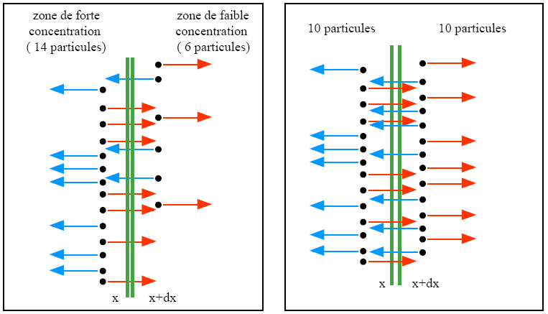
2. Notions
C’est le déplacement de charge sous l’action d’une différence de concentration
(verser une goutte d’eau colorée dans de l’eau pure diffusion
Statistiquement, les particules se déplacent au hasard. 50% de chance d’aller à droite,
50% de chance d’aller à gauche. Mais s’il y a + de particules à gauche, + iront à droite !
Jusqu’à l’équilibre (autant à gauche qu’à droite)

Slide 10
3. Courant de diffusion. Loi de Fick
La loi qui régit la diffusion : loi de Fick
J_{d} = - q D grad C
D est le « coefficient de diffusion » des particules
J_{d} est le courant de diffusion de particules de concentration est C.
grad est l’opérateur « gradient », soit
Grad ∂/∂x
∂/∂y
∂/∂z
(la diffusion a lieu dans les 3D de l’espace)
Si on se limite à une seule dimension (x par exemple) :
∂C
J_{d} = - q D x
∂x
Pour les électrons, q = -e et C = n. D’où :
∂n
J_{n} = + e D_{n} x
∂x
Pour les trous, q = +e et C = p. D’où :
∂p
J_{p} = - e D_{p} x
∂x
∂n
∂p
Au total,
J_{d} = J_{n} + J_{p} = e (D_{n} - D_{p} ) x
∂x
∂x

Slide 11
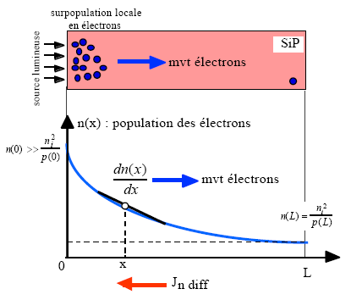
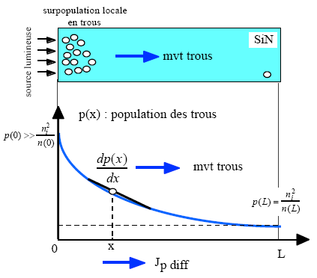


4. Exemple. Surpopulation par illumination
Création d’électrons dans le BC ou de trous dans la BV, par illumination
On illumine le côté d’un semicon n ou p
Surpopulation en h⁺ ou e⁻
La loi de Fick donne le courant de diffusion. Mais comment évolue la concentration ?
L_{n} et L_{p} représentent les « longueurs de diffusion » des e⁻ et des h⁺

